Slide 1
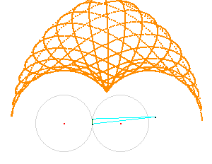
LinAlg Test 2 Aufgabe 5 Rädergelänkegestänge
Martin Pletscher / Thomas Zingg / Roman Polo / Marc Emanuel
Klasse M1p
Modul LinAlg2
25.05.2009

Slide 2
Inhalt
Aufgabenstellung
Herleitung Punktberechnung
Programmierung C#
Spazailfälle, Strich, Kreis, Achterbahn
Geschwindigkeitsverhalten in Q
Auffälligkeiten
Schluss

Slide 3
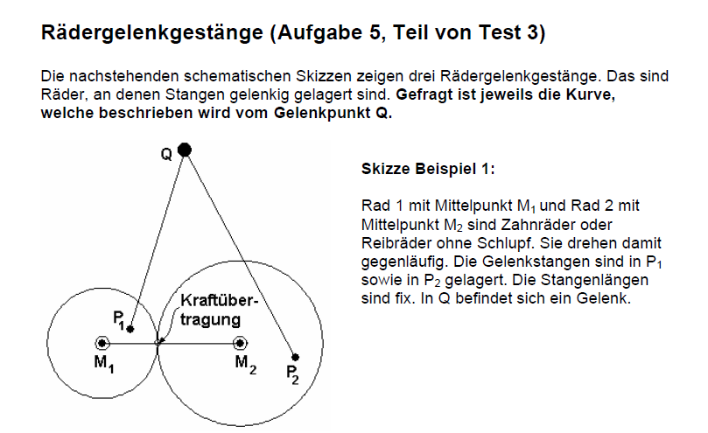
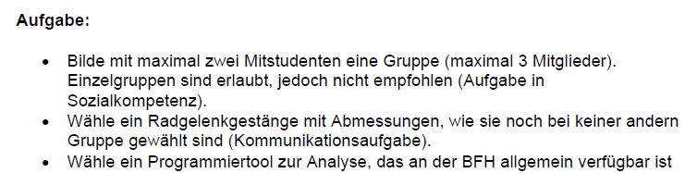
Aufgabenstellung

Slide 4
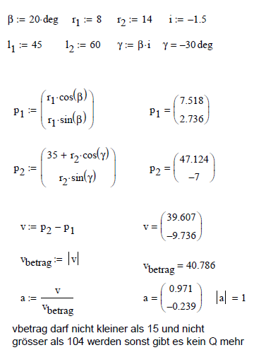
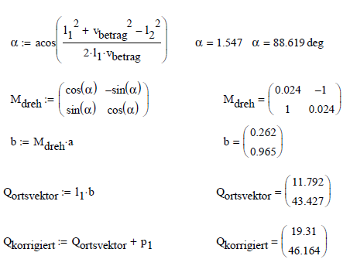
Herleitung Punktberechnung
Ausgangsdaten / Variablen
Berechnung von Q

Slide 5
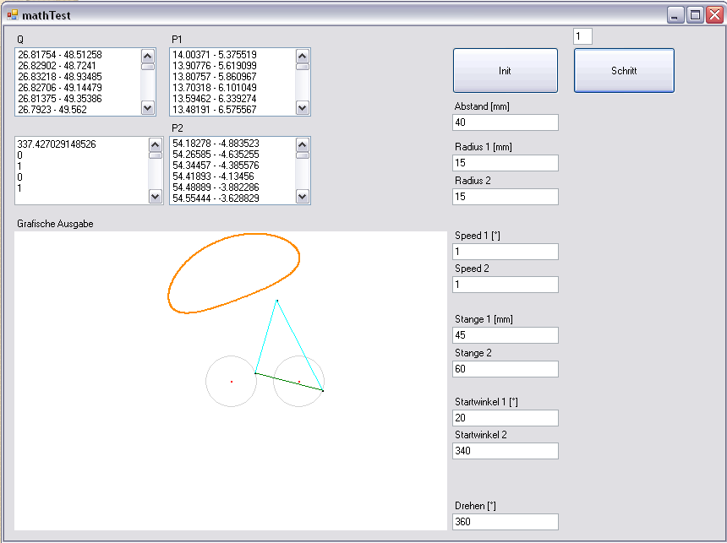
Programmierung C#
X,Y Koordinate P1, P2, Q
Steuer buttons
Variablen
Graphische Ausgabe

Slide 6
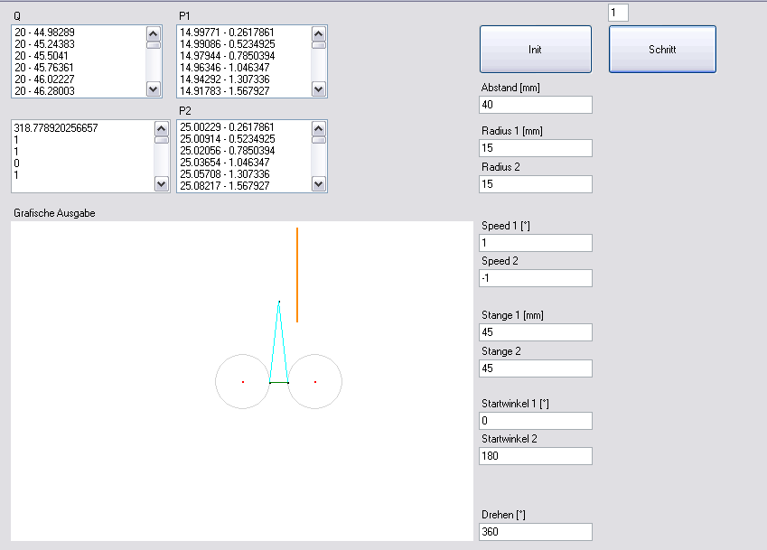
Spezialfall Strich
R1=R2 and Gegenlauf and Stange1=Stange2 and Winkel1=0° and Winkel2=180°

Slide 7
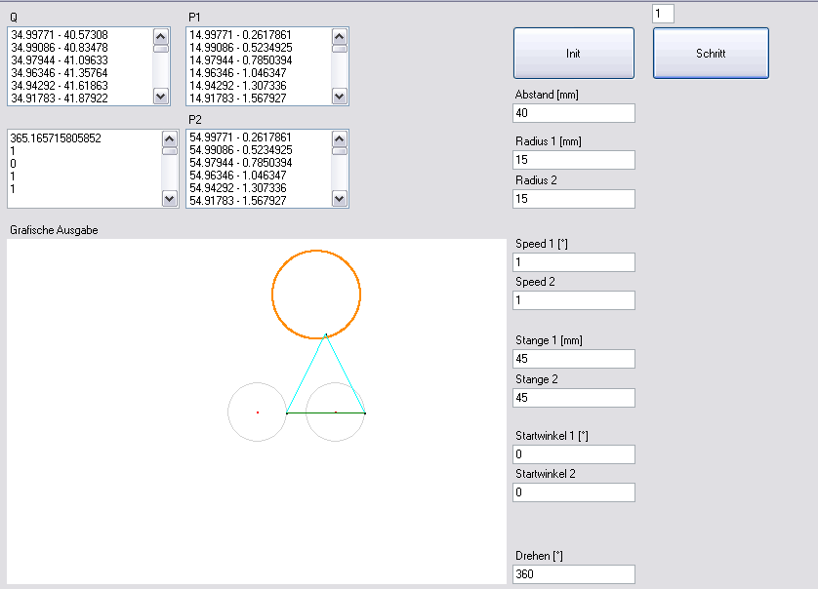
Spezialfall Kreis
R1=R2 and Gleichlauf and Stange1=Stange2 and Winkel1=0° and Winkel2=0°

Slide 8
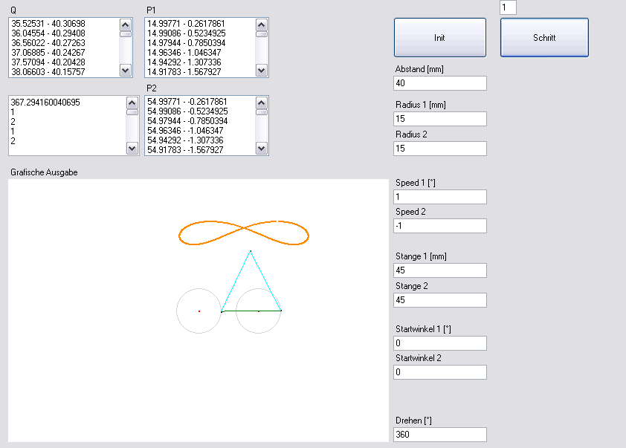
Spezialfall Achterbahn
R1=R2 and Gegenlauf and Stange1=Stange2 and Winkel1=0° and Winkel2=0°

Slide 9
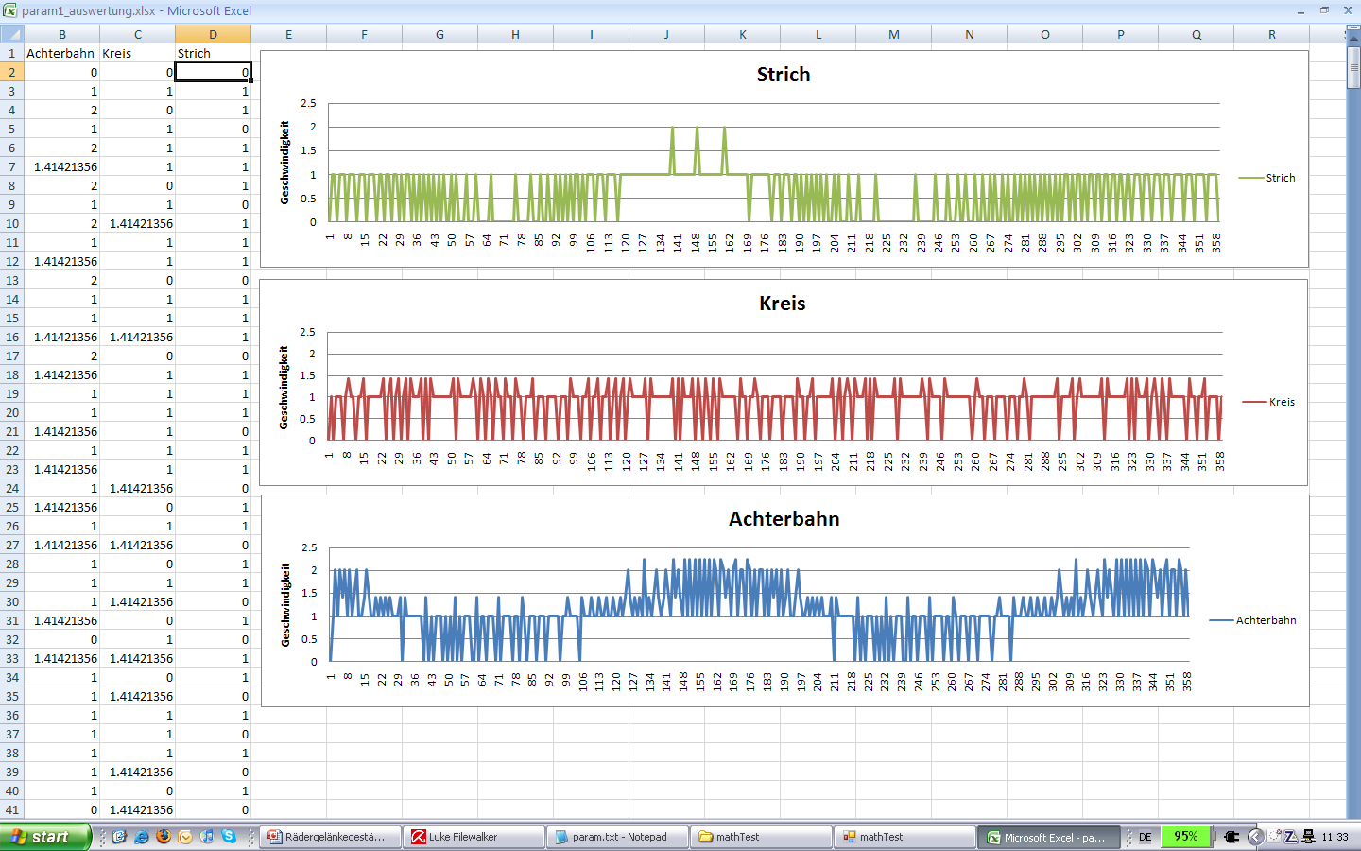
Geschwindigkeitsverhalten in Q

Slide 10
Auffäligkeiten
Eine Veränderung der Übersetzung hat eine massive Änderung der Kurvenbildung zur Folge.
Eine Veränderung der Stangenlängen hat eine verzerrung der Ursprungskurven zur Folge.
Es können Fäll auftreten bei welchen Q nicht mehr berechenbar ist.

Slide 11
Danke für die Aufmerksamkeit

